Slide 1
Khởi động

Slide 3
Trường em gồm mấy dãy nhà ? Mỗi dãy nhà có mấy phòng ? Cảnh quan trường như thế nào ? Em có yêu trường em không ?

Slide 4
Bài 16: KHI TRANG SÁCH MỞ RA
Tiết 1 + 2

Slide 5
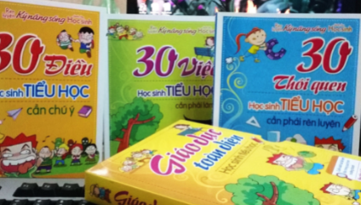

Slide 6
Đọc mẫu

Slide 7
Đọc nối tiếp đoạn
1
3
4
2
Notes:
Bài g

Slide 8
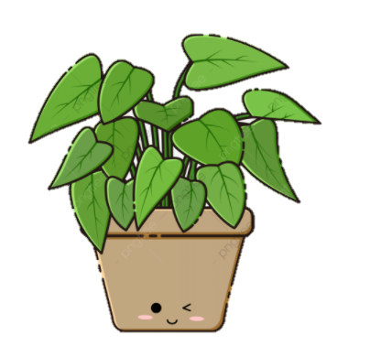
cỏ dại: cỏ mọc tự nhiên
Giải nghĩa
thứ đến: sau đó

Slide 9
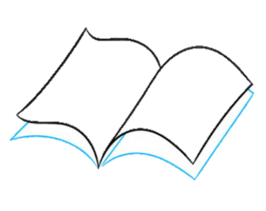
Trả lời câu hỏi

Slide 10
1. Sắp xếp các sự vật sau theo thứ tự được nhắc đến trong khổ thơ đầu.
c. người lớn
d. trẻ con
a. cánh chim
b. cỏ dại
c. người lớn
d. trẻ con
a. cánh chim
b. cỏ dại

Slide 11
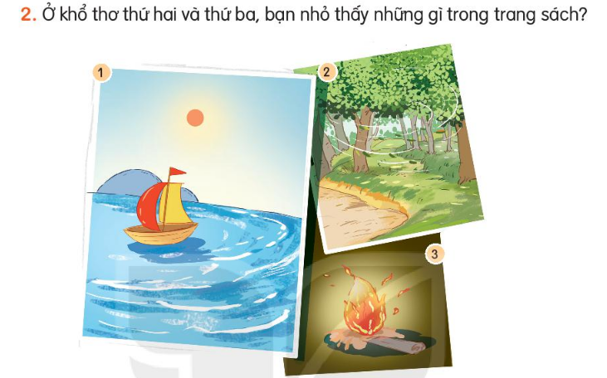
Ở khổ thơ thứ hai và thứ ba, bạn nhỏ thấy những gì trong trang sách?
2
Biển, cánh buồm, rừng, gió, lửa, ao, giấy.

Slide 12
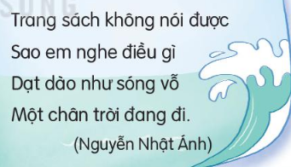
Câu 3: Theo em, khổ thơ cuối ý nói gì?
a. Trong trang sách có tiếng sóng vỗ.
b. Trong trang sách có mây trời đang bay.
c. Trong trang sách có nhiều điều thú vị về cuộc sống.

Slide 13
Tìm các tiếng có vần giống nhau ở cuối các dòng thơ
4

Slide 14
Luyện đọc lại

Slide 15
Luyện tập theo văn bản đọc
1. Tìm các từ ngữ chỉ sự vật trong khổ thơ thứ hai hoặc thứ ba
Khổ 3:
Khổ 2:
Trong trang sách có biển
Em thấy những cánh buồm
Trong trang sách có rừng
Với bao nhiêu là gió.
Trang sách còn có lửa
Mà giấy chẳng cháy đâu
Trang sách có ao sâu
Mà giấy không hề ướt.

Slide 16
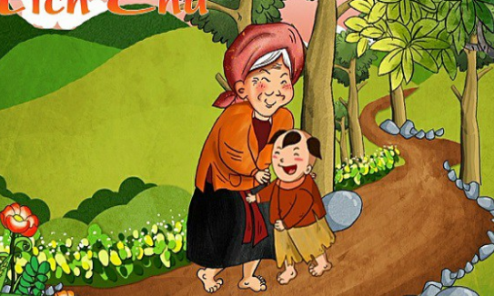
Đặt một câu về một cuốn truyện
2
M. Truyện Tích Chu nói về tình cảm bà cháu

Slide 17
Bài 16: KHI TRANG SÁCH MỞ RA

Slide 18
Bài 16: KHI TRANG SÁCH MỞ RA
Tiết 3

Slide 19
Viết

Slide 20
Nghe – viết: Khi trang sách mở ra
Trang sách còn có lửa
Mà giấy chẳng cháy đâu
Trang sách có ao sâu
Mà giấy không hề ướt
Trang sách không nói được
Sao em nghe điều gì
Dạt dào như sóng vỗ
Một chân trời đang đi.
Đoạn văn có những chữ nào cần viết hoa?

Slide 21
Nghe – viết
Khi trang sách mở ra
Trang sách còn có lửa
Mà giấy chẳng cháy đâu
Trang sách có ao sâu
Mà giấy không hề ướt
Trang sách không nói được
Sao em nghe điều gì
Dạt dào như sóng vỗ
Một chân trời đang đi.
Chữ đứng đầu câu cần viết hoa

Slide 22
TËp viÕt tõ khã
trang sách
dạt dào
chân trời
sóng vỗ

Slide 23
Viết tên 2 tác giả của những cuốn sách em đã học
2

Slide 24
3. Chọn a hoặc b
a. Chọn l hoặc n thay cho ô vuông
Dao có mài mới sắc, người có học mới nên
Hay học thì sang hay làm thì có
Lật từng trang, từng trang
Giấy trắng sờ mát rượi
Thơm tho mùi giấy mới
Nắn nót bàn tay xinh.

Slide 25
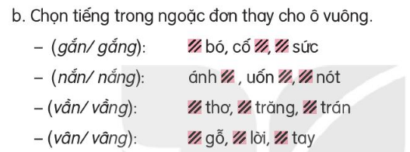
gắn bó, cố gắng, gắng sức
Ánh nắng, uốn nắn, nắn nót
Vần thơ, vầng trăng, vầng trán
Vân gỗ, vâng lời, vân tay

Slide 26
Bài 16: KHI TRANG SÁCH MỞ RA
Tiết 4

Slide 27
4
Luyện tập

Slide 28
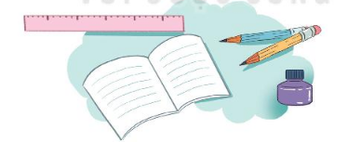
Chọn từ chỉ đặc điểm của mỗi đồ dùng học tập trong hình
(Thẳng tắp, trắng tinh, nhọn hoắt, tím ngắt)

Slide 29
2. Kết hợp từ ngữ ở cột A với từ ngữ ở cột B để tạo câu nêu đặc điểm
A
B
Bàn học của Bống
thơm mùi giấy mới.
Cuốn vở
ngăn nắp, gọn gàng.
Cục tẩy
nhỏ xíu như một viên kẹo.

Slide 30
?
.
.

Slide 31
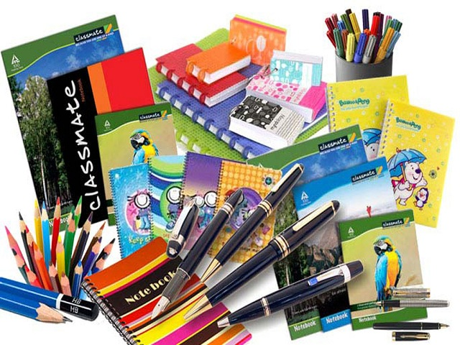
1. Kể tên các đồ dùng học tập của em.

Slide 32
2. Viết 3 – 4 câu tả một đồ dùng học tập của em.
1. Em chọn tả đồ dùng học tập nào?
4. Em có nhận xét hay suy nghĩ gì về đồ dùng học tập đó?
Tả đồ dùng học tập
2. Nó có đặc điểm gì (về hình dáng, màu sắc,…)?
3. Nó giúp ích gì cho em trong học tập?

Slide 33
M1: Em có một chiếc bút chì. Bút chì nhỏ, thon dài, đầu bút nhọn, cuối bút có tẩy chì. Em thường dùng bút chì để vẽ. Chiếc bút chì đã cùng em vẽ nhiều bức tranh yêu thích vì thế chiếc bút chì rất quan trọng với em.
M2: Chiếc bút mực là món quà bố tặng cho em. Vỏ bên ngoài của chiếc bút làm bằng nhựa. Nó có màu xanh dương, in hình một chú thỏ. Nắp bút có thể mở ra đóng vào rất tiện. Ngòi của chiếc bút có hình tam giác. Ruột bút bên trong làm bằng cao su. Chiếc bút đã giúp cho em viết chữ đẹp hơn.
M3: Chiếc thước kẻ này mẹ đã mua cho em từ hồi lớp 1. Nó được làm từ nhựa cứng, màu hồng nhạt. Chiều dài của thước là 30cm. Còn chiều ngang là 5cm. Trên mặt thước có in những vạch kẻ màu đen chia theo đơn vị xăng-ti-mét. Nhờ có thước kẻ, việc học tập của em hiệu quả hơn rất nhiều.
M4: Quyển vở của em có hình chữ nhật. Chiều dài 24cm, chiều rộng 15cm. Bìa quyển vở có in hình bức tranh các bạn học sinh đang chơi đá cầu dưới sân trường. Phía dưới cùng, góc phải là ô nhãn vở được in sẵn. Bên trong vở có kẻ các hàng ô ly. Ở bên trái các trang giấy có các đường kẻ đỏ làm lề vở. Các hàng ô ly được in đều nhau. Quyển vở rất có ích đối với em.

Slide 34
Bài 16: KHI TRANG SÁCH MỞ RA
Tiết 5 + 6

Slide 35
1. Cho biết phiếu đọc sách dưới đây của bạn Nam có những nội dung gì.

Slide 36
2. Ghi chép các thông tin về cuốn sách mà em đã đọc vào phiếu đọc sách theo mẫu
PHIẾU ĐỌC SÁCH
Ngày: (….)
Tên sách: (….)
Tên tác giả: (….)
Điều em thích nhất: (….)

Slide 37
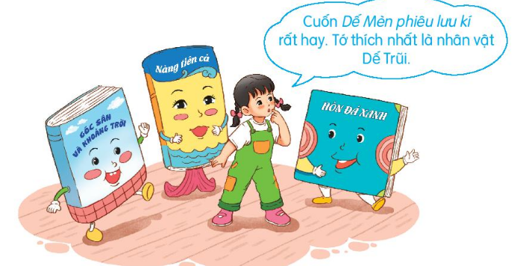
3. Nói về điều em thích nhất trong cuốn sách đã đọc

Slide 38
CỦNG CỐ BÀI HỌC

